Slide 1


Slide 2




Ngữ văn 8
Chân trời sáng tạo
Chào mừng các em
đến với lớp học!

Slide 3




Khởi động
a)”Giữa dòng đời vạn thính thì bản lĩnh né thính càng cao”.
b)”Các bạn trẻ tiếc nuối vì ra sức đẩy thuyền
nhưng thần tượng lại không thành đôi.”

Slide 4

Tiết 90
BIỆT NGỮ XÃ HỘI
I. Tri thức Tiếng Việt
-Biệt ngữ xã hội là những từ ngữ được dùng hạn chế trong một nhóm người có chung một đặc điểm nào đó (nghề nghiệp, vị trí xã hội, tuổi tác,..).
Thảo luận cặp đôi
Bài tập 3: Khi viết bài văn phân tích một tác phẩm văn học, chúng ta có thể sử dụng các biệt ngữ xã hội không? Vì sao?
-Ví dụ:
+”xị, lít, cành, củ”: đơn vị tiền (giới trẻ)
+”trúng tủ”: học trúng bài có trong đề thi.(học sinh)
+ “say nắng”: Thích một ai đó
- Chức năng: để giữ bí mật trong phạm vi nhóm của mình.
- Giá trị:
+Trong văn chương: làm cho câu chuyện, nhân vật chân thật hơn.
+Trong đời sống: làm cho vốn từ ngữ trở nên phong phú hơn.

Slide 5
Theo em việc giới trẻ sử dụng các biệt ngữ xã hội trong cuộc sống hằng ngày có làm mất đi sự trong sáng của
Tiếng việt hay không và vì sao?

Slide 6
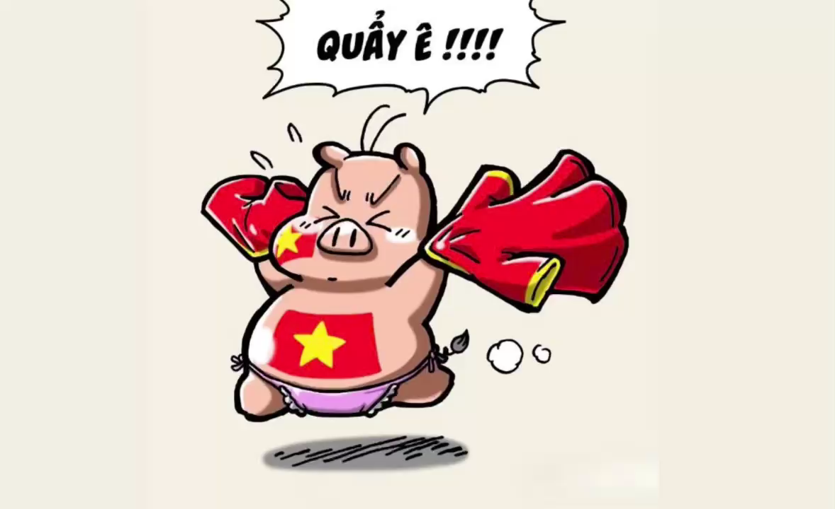

Slide 7
II.Thực hành Tiếng Việt
QUAY LẠI TRANG CHƯƠNG TRÌNH
ĐỘI 1 | ĐỘI 2
Vòng 1:
Giữa giờ:
Vòng 2:
Tổng điểm:
ĐỘI 3 | ĐỘI 4
Vòng 1:
Giữa giờ:
Vòng 2:
Tổng điểm:
THI ĐUA THEO ĐỘI

Slide 8




BNXH | Ý nghĩa
Tác dụng:
Tìm và nêu ý nghĩa cũng như tác dụng của các biệt ngữ xã hội có trong bài 1a và bài tập 4.
Điểm cao nhất thuộc về đội tìm và trình bày đầy đủ nhất về các BNXH và ý nghĩa của các BNXH.
12 phút

Slide 9
HƯỚNG DẪN TỰ HỌC:
- BVH: + Nắm được khái niệm, chức năng và giá trị cuẩ biệt ngữ xã hội trong văn chương
+ Hoàn thành các bài tập trong skg
- BSH: Biệt ngữ xã hội tiếp theo
+ Hoàn thành các bài tập:2.....

Slide 10
BNXH | Ý nghĩa
Tác dụng:
Nói những chuyện phiếm cho vui, thường bịa đặt thêm một phần hay phóng đại, nói quá lên một chút.
Chém gió
Nói về mình hoặc những gì mình biết với sự thổi phồng quá đáng.
Nổ
Tìm và nêu ý nghĩa cũng như tác dụng của các biệt ngữ xã hội có trong bài 1a và bài tập 4.
Tắt đài
Im bặt, không phản pháo
Quấy rối để làm hỏng công việc hoặc cuộc vui của những người khác.
Phá đám
Việc sử dụng BNXH trong tác phẩm văn học phù hợp với lứa tuổi và tính cách của nhân vật, từ đó làm cho cuộc đối thoại của các nhân vật chân thực hơn.

Slide 11




Vòng 2
*Bài tập 2: Tìm thêm và nêu ý nghĩa của các biệt ngữ xã hội mà em biết.
10 phút
Điểm cao nhất thuộc về đội nào tìm được nhiều BNXH và thuyết trình rõ về ý nghĩa của các BNXH đó.

Slide 12

Theo em, BNXH có mất đi không?

Slide 13

Thực hành
QUAY LẠI TRANG CHƯƠNG TRÌNH
ĐỘI 1 | ĐỘI 2
Vòng 1:
Giữa giờ:
Vòng 2:
Tổng điểm:
ĐỘI 3 | ĐỘI 4
Vòng 1:
Giữa giờ:
Vòng 2:
Tổng điểm:
THI ĐUA THEO ĐỘI

Slide 14


Chúc mừng đội về nhất!

Slide 15


Vận dụng
Bài tập 6 và 7.
Cá nhân thực hiện bài tập 7 vào vở.

Slide 16



Ngữ văn 8
Chân trời sáng tạo
Chào tạm biệt các em !

Slide 17
Nhấp chuột phải vào phông nền của trang trình chiếu, hoặc vào ảnh thu nhỏ bên dưới, để hiển thị tuỳ chọn mở rộng trang này thành bảng trắng để có thêm không gian.
Trả lời các câu hỏi gợi ý bên trong những hình tròn nhỏ
nhất ở bên dưới. Thêm các hình tròn nếu cần bổ sung
ý tưởng cho mỗi cụm trong ba cụm ý tưởng chính.
1
2
QUAY LẠI TRANG CHƯƠNG TRÌNH
Lên ý tưởng
về Quy trình
Nhóm
Phần nào
của quy trình
đạt được
thành công?
Phần nào
của quy trình
là khó khăn
nhất?
Kết quả
Thuận lợi
Các Trở ngại
Trước mắt
Đâu là những điểm nổi bật tích cực trong các quy trình của chúng ta?
Những phần nào của quy trình tạo ra những chướng ngại hoặc căng thẳng?
Cơ hội để
Cải thiện
Thực hiện một cuộc chạy đua ý tưởng bằng cách đặt giới hạn thời gian, và trong khoảng thời gian đó, bạn sẽ tập trung điền vào biểu đồ cụm.
3
Chúng ta
có thể cải thiện
phần nào trong
quy trình
làm việc?
Chúng ta
có thể thử
những ý tưởng nào để hiểu
tốt hơn?
Thêm nhận xét hoặc câu hỏi. Chỉ cần sao chép và dán để nhân bản ghi chú dán này hoặc nhấn "S" làm phím tắt.
Bạn cũng có thể dùng giấy ghi chú dính này để trình bày các giải pháp hoặc ý tưởng thay thế.
Tạo đồ thị hoặc biểu đồ nhanh hơn! Nhấp chuột phải vào bất kỳ hình dạng nào, bật quick flow, và nhấp vào các ký hiệu bổ sung để thêm các hình dạng tương ứng.
Những phần nào trong các quy trình có tiềm năng để phát triển?
4

Slide 18








Sử dụng các tài nguyên thiết kế bảng trắng này trong bản thuyết trình Canva của bạn. Để truy cập thêm các thành phần này, hãy nhấp chuột phải và mở rộng bất kỳ trang nào thành bảng trắng, sau đó khám phá thẻ thành phần. Thiết kế vui vẻ! Xóa hoặc giấu trang này trước khi trình bày.
Trang Tài nguyên

Slide 19









Trang Tài nguyên
Sử dụng các tài nguyên thiết kế này trong Bản thuyết trình Canva của bạn. Thiết kế vui vẻ! Xóa hoặc giấu trang này trước khi trình bày.

Slide 20
Trang Tài nguyên
Tìm điều kỳ diệu và thú vị khi trình bày với Bản Thuyết Trình Canva.
Nhấn các phím sau khi ở chế độ Thuyết trình!
Xóa hoặc giấu trang này trước khi trình bày.
B để tạo hiệu ứng mờ | C để tạo hiệu ứng hoa giấy | D để tạo hiệu ứng tiếng trống | M để thả mic
O để tạo hiệu ứng bong bóng | Q để tắt tiếng | U để hạ màn | Bất kỳ số nào từ 0-9 để hẹn giờ

